Slide 1
Studiecirkel: C#

Slide 2
Upplägg för träffarna
Kodexempel (enhetstester)
Fokus på varför, snarare än hur
Diskussion och frågor!

Slide 3
Planering
System.Object / värdetyper vs referenstyper
Generics
Objektorientering
LINQ och funktionell programmering
Code smells
Felhantering och städning
Metadata och reflection
Dynamic
Asynkron programmering

Slide 4
Dagens agenda
Generics
Varför?
Exempel: Valideringsregler
Exempel: Repository

Slide 5
Kod!

Slide 6
Valideringsregler
Regel 1: Positivt
IsValid(5) ?
IsValid(5) ?
15
Regel-samling
IsValid(5) ?
Regel 2: Jämnt

Slide 7
Kod!

Slide 8
Sammanfattning
Varför?
Varför inte?

Slide 9
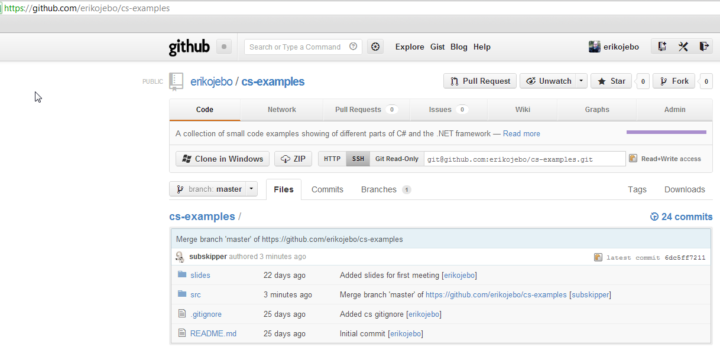

Slide 10
Frågor? Åsikter?

